Slide 1


MEDIA MENGAJAR
Pendidikan Agama Islam dan Budi Pekerti
UNTUK SD KELAS II
Notes:
Teks warna “PAI” diubah sesuai cover dan tingkat kelas

Slide 2
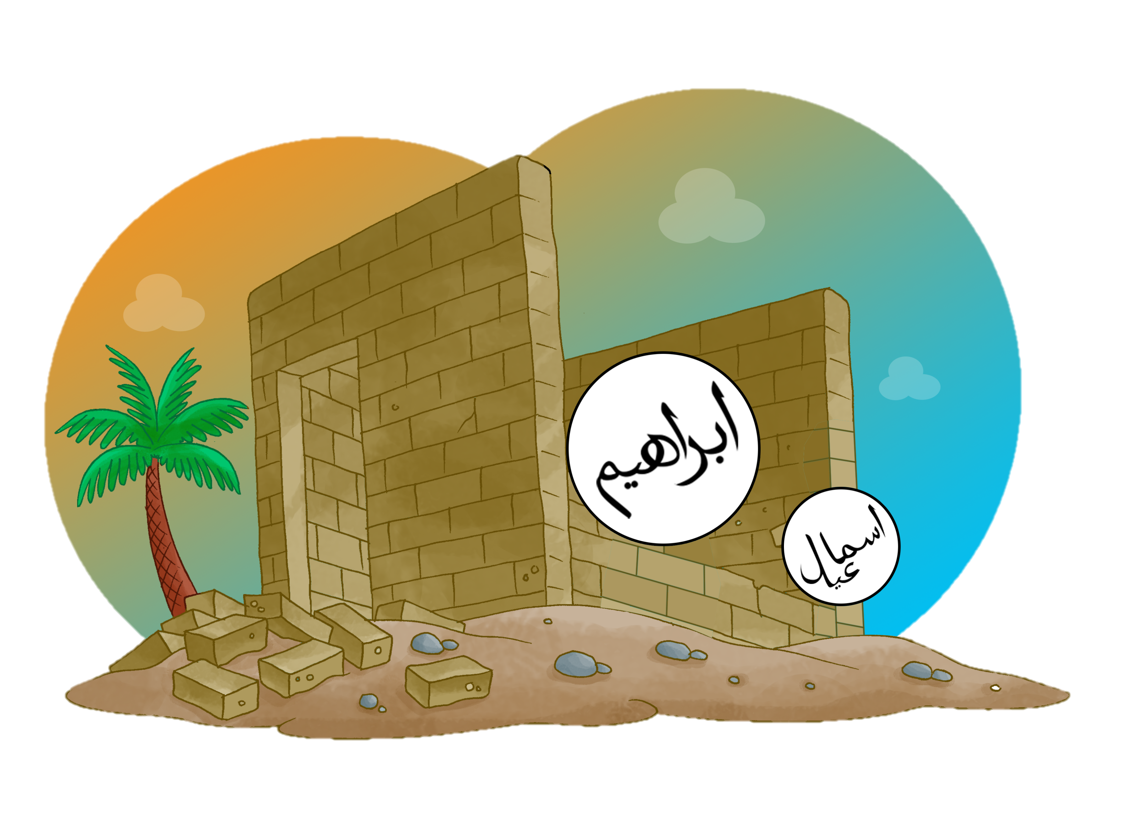
Bab
Kisah Nabi Ibrahim A.S. dan Nabi Lut A.S.
5
Sumber gambar: dokumen penerbit

Slide 3
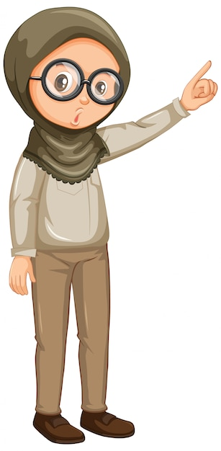
Kisah Nabi Ibrahim A.S.
Nabi Ibrahim A.S. adalah anak dari Azar.
Ayahnya adalah seorang patung yang terkenal.
Nabi Ibrahim A.S. hidup pada masa Raja Namrud yang kejam dan zalim.
Raja Namrud dan kaumnya adalah penyembah berhala atau patung.
Sumber gambar: freepik.com

Slide 4
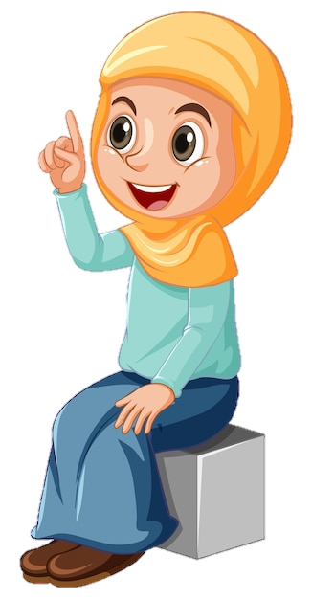
Nabi Ibrahim A.S. Mencari Tuhan
Sejak kecil, Nabi Ibrahim A.S. tidak pernah menyembah berhala.
Ia berpikir berhala itu bukan Tuhan karena buatan manusia.
Nabi Ibrahim melihat bintang, bulan, dan matahari. Namun semua itu hilang atau tenggelam pada waktunya.
Nabi Ibrahim A.S. yakin bahwa bintang, bulan, dan matahari ada yang menciptakan, yaitu Allah Swt., Tuhan yang patut disembah.
Sumber gambar: freepik.com

Slide 5
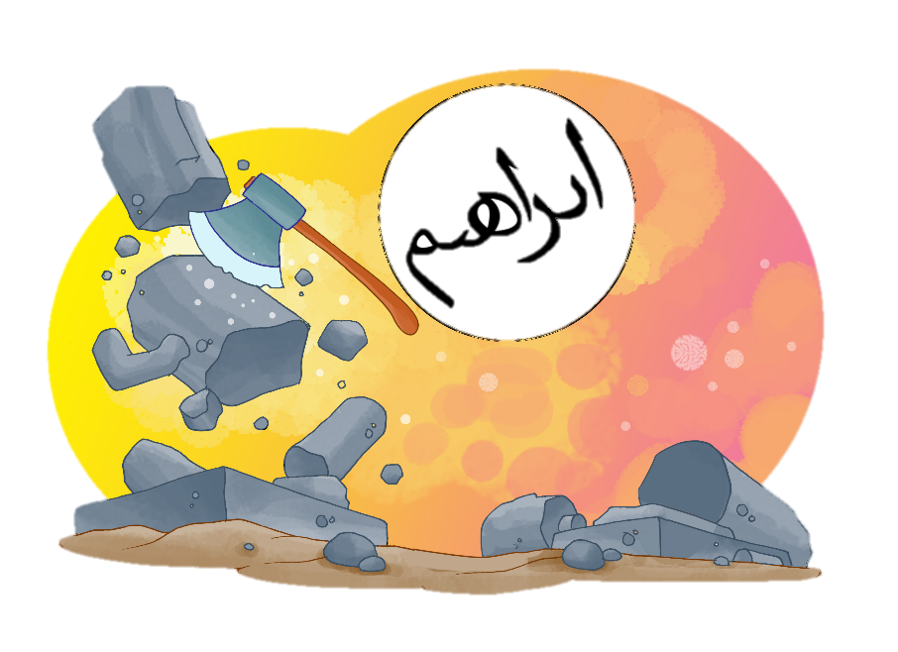
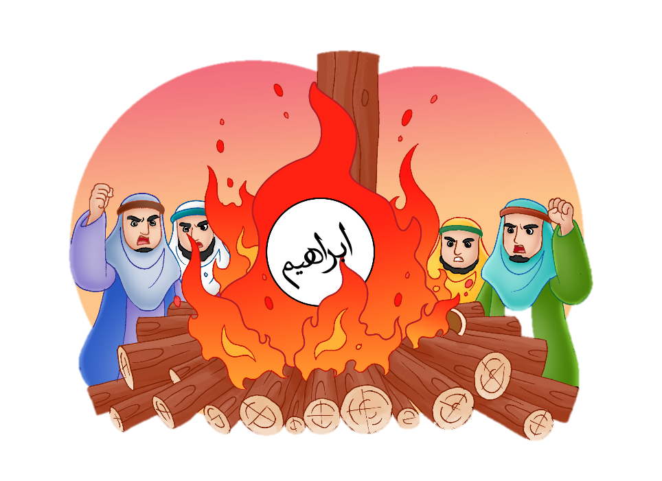
Mukjizat Nabi Ibrahim A.S.
Nabi Ibrahim A.S. menghancurkan berhala kaum Raja Namrud dengan kapak.
Tetapi ia membiarkan satu berhala yang paling besar. Lalu, kapaknya ia kalungkan di leher berhala tersebut.
Sumber gambar: dokumen penerbit
Raja Namrud sangat marah dan memerintahkan agar Nabi Ibrahim A.S. dihukum dengan cara dibakar hidup-hidup.
Dengan pertolongan Allah Swt., api yang seharusnya dirasakan panas menjadi dingin.
Nabi Ibrahim A.S. selamat dari api tersebut.
Sumber gambar: dokumen penerbit

Slide 6
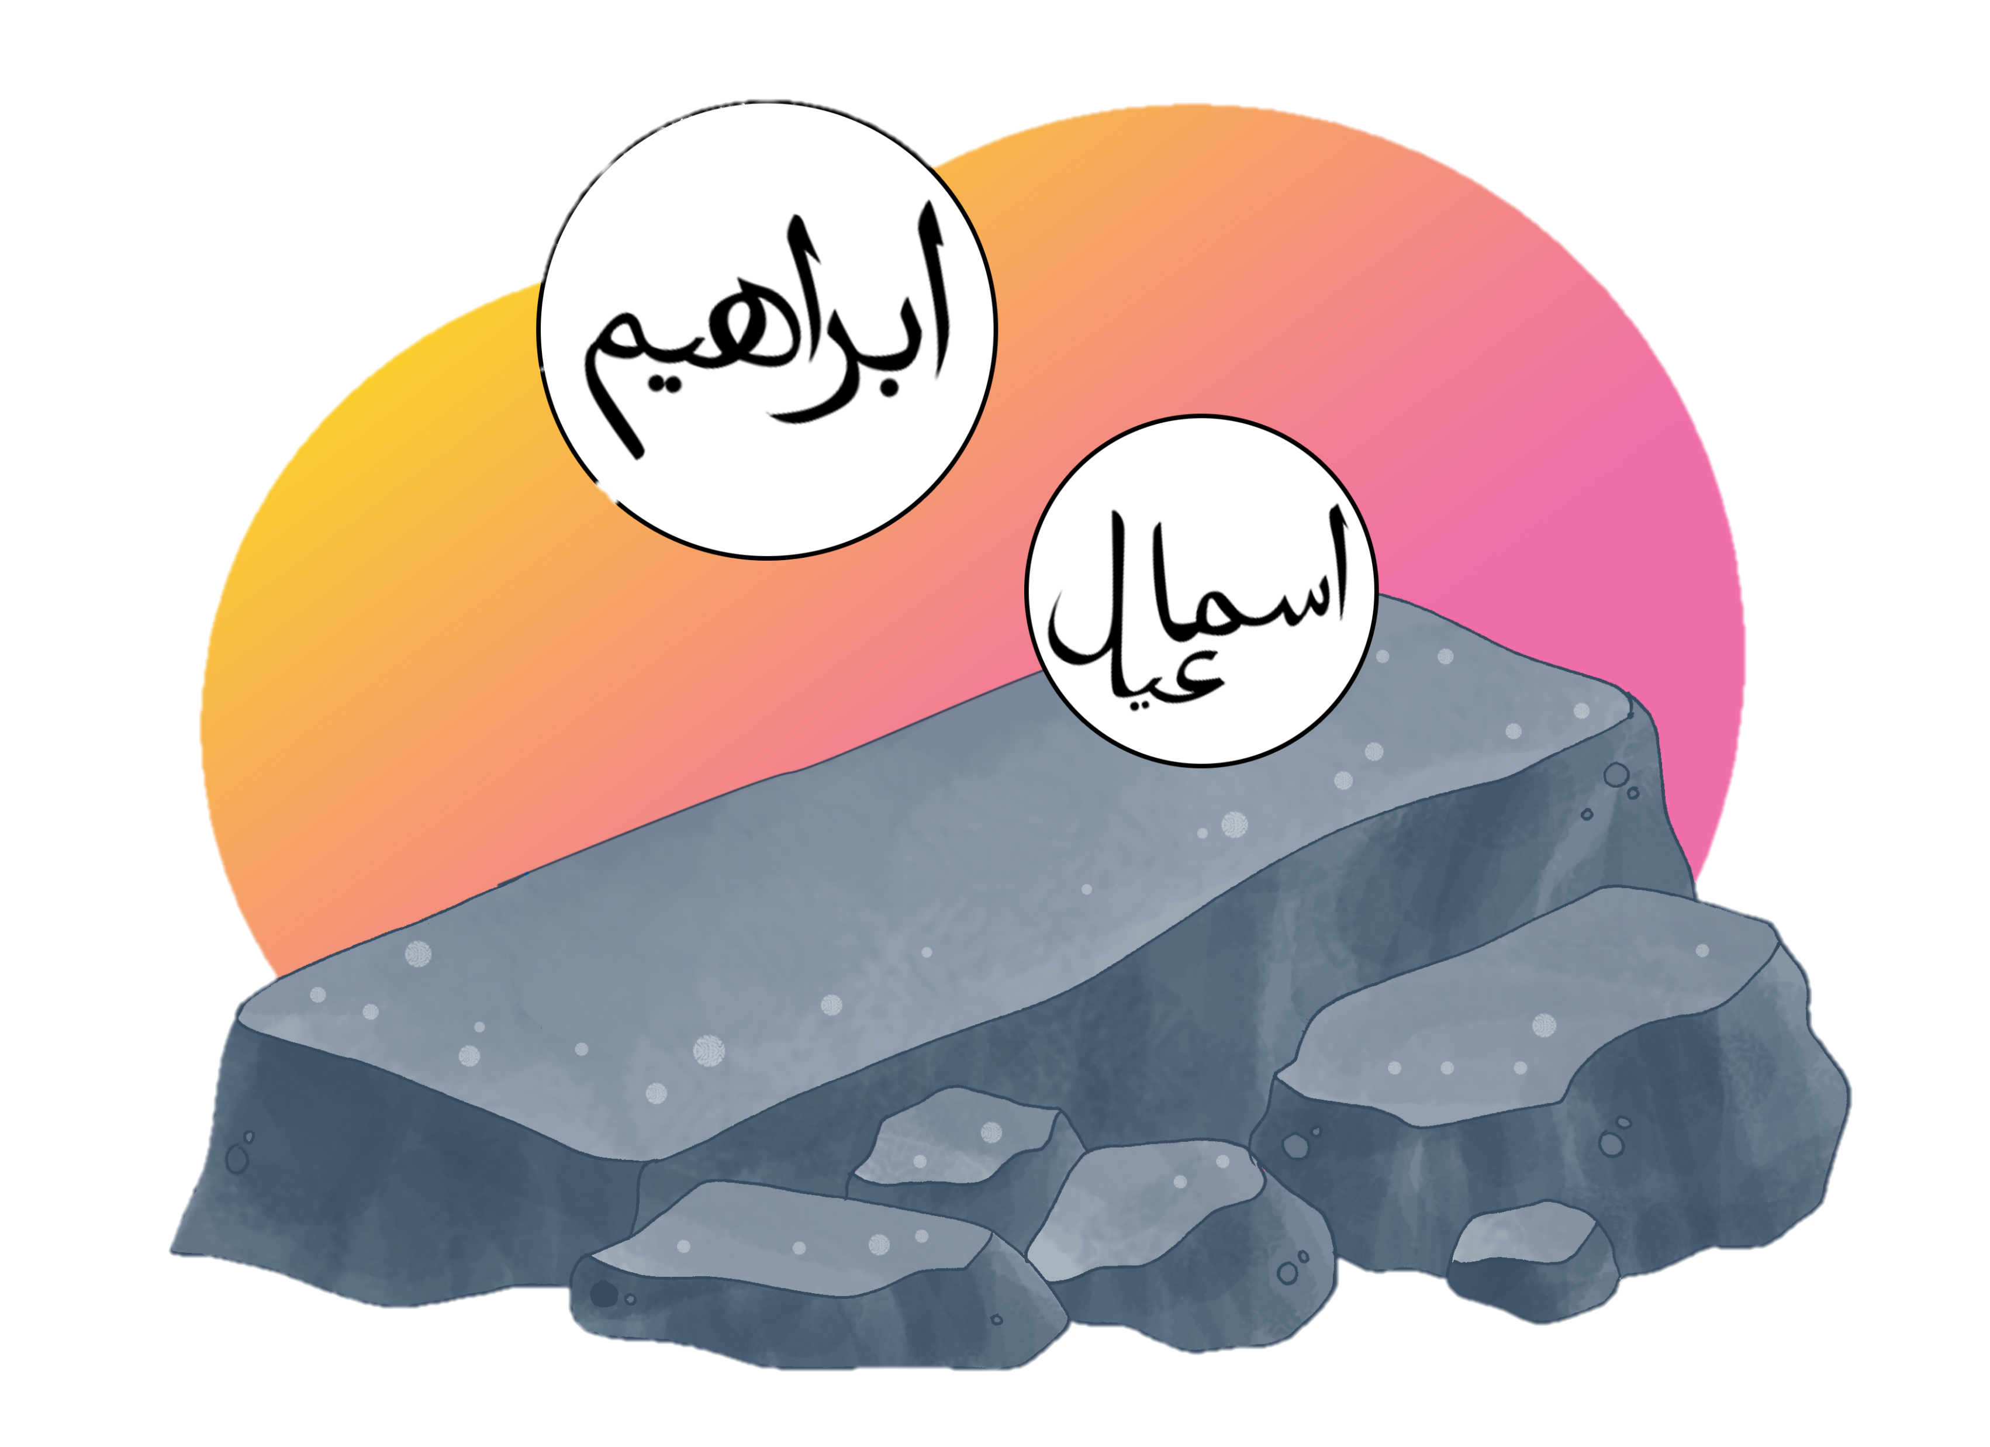
Ujian Nabi Ibrahim A.S.
Nabi Ibrahim A.S mempunyai putra bernama Nabi Ismail A.S.
Nabi Ibrahim A.S. diuji Allah Swt. untuk menyembelih Nabi Ismail A.S.
Nabi Ismail A.S. ikhlas disembelih oleh ayahnya.
Allah Swt. menggantikan Nabi Ismail A.S. dengan seekor domba.
Dengan adanya peristiwa tersebut, umat Islam diperintahkan untuk berkurban pada hari raya Iduladha.
Sumber gambar: dokumen penerbit

Slide 7

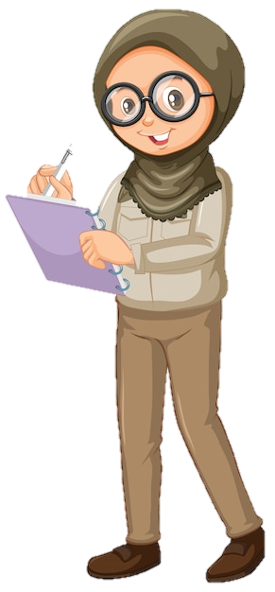
Meneladani Kisah Nabi Ibrahim A.S.
Meyakini bahwa Allah Swt. satu satunya Tuhan yang patut disembah.
Taat dan patuh kepada perintah Allah Swt. dan orang tua.
Tabah dan sabar dalam menghadapi ujian dari Allah Swt.
Rela berkorban dalam kebaikan.
Melakukan ibadah kurban jika mampu.
Berserah diri kepada Allah Swt. (tawakal).
Senantiasa bersyukur kepada Allah Swt.

Slide 8

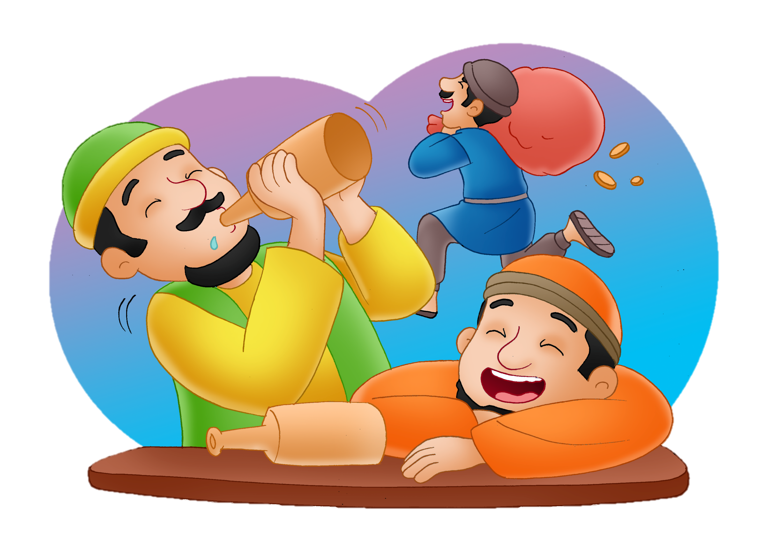
Nabi Lut A.S.
Nabi Lut A.S. diutus Allah Swt. ke negeri Sadum.
Pendudukanya sangat ingkar kepada Allah Swt. dan tidak mau diajak beriman kepada Allah Swt.
Ketika mereka diberi nasihat dan diperingatkan akan siksaan Allah Swt., mereka menantang Nabi Lut A.S. agar didatangkan azab.
Sumber gambar: dokumen penerbit

Slide 9
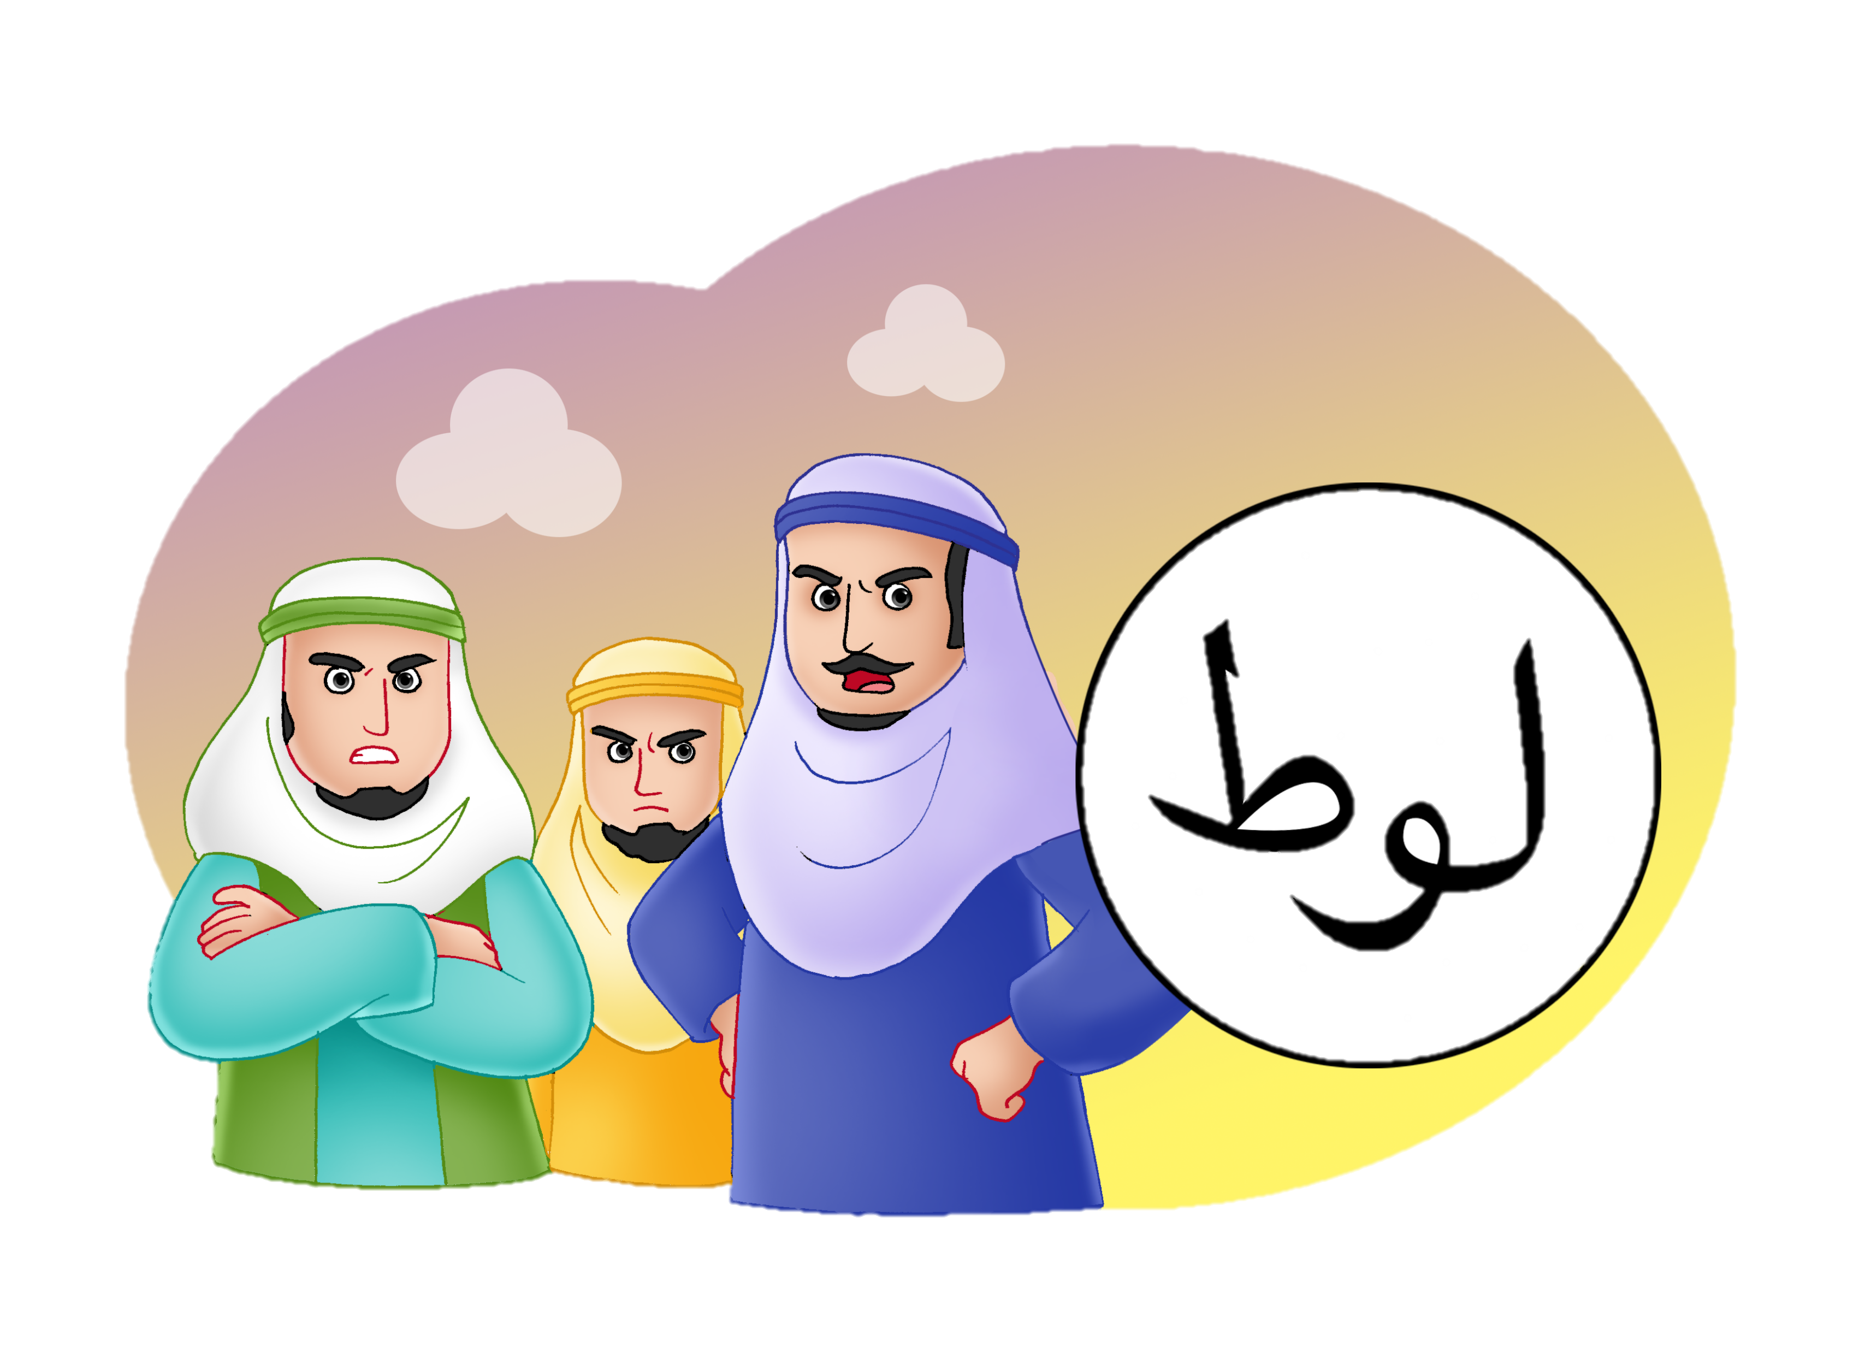
Malaikat datang kepada Nabi Lut A.S.
Allah Swt. menutus beberapa malaikat untuk datang ke rumah Nabi Lut A.S. dengan menyamar menjadi tiga pemuda tampan.
Penduduk negeri Sadum tertarik kepadanya karena penduduk negeri Sadum menyukai sesama jenis
Allah Swt. menurunkan azab kepada mereka dengan menjadikan mereka buta.
Sumber gambar: dokumen penerbit

Slide 10
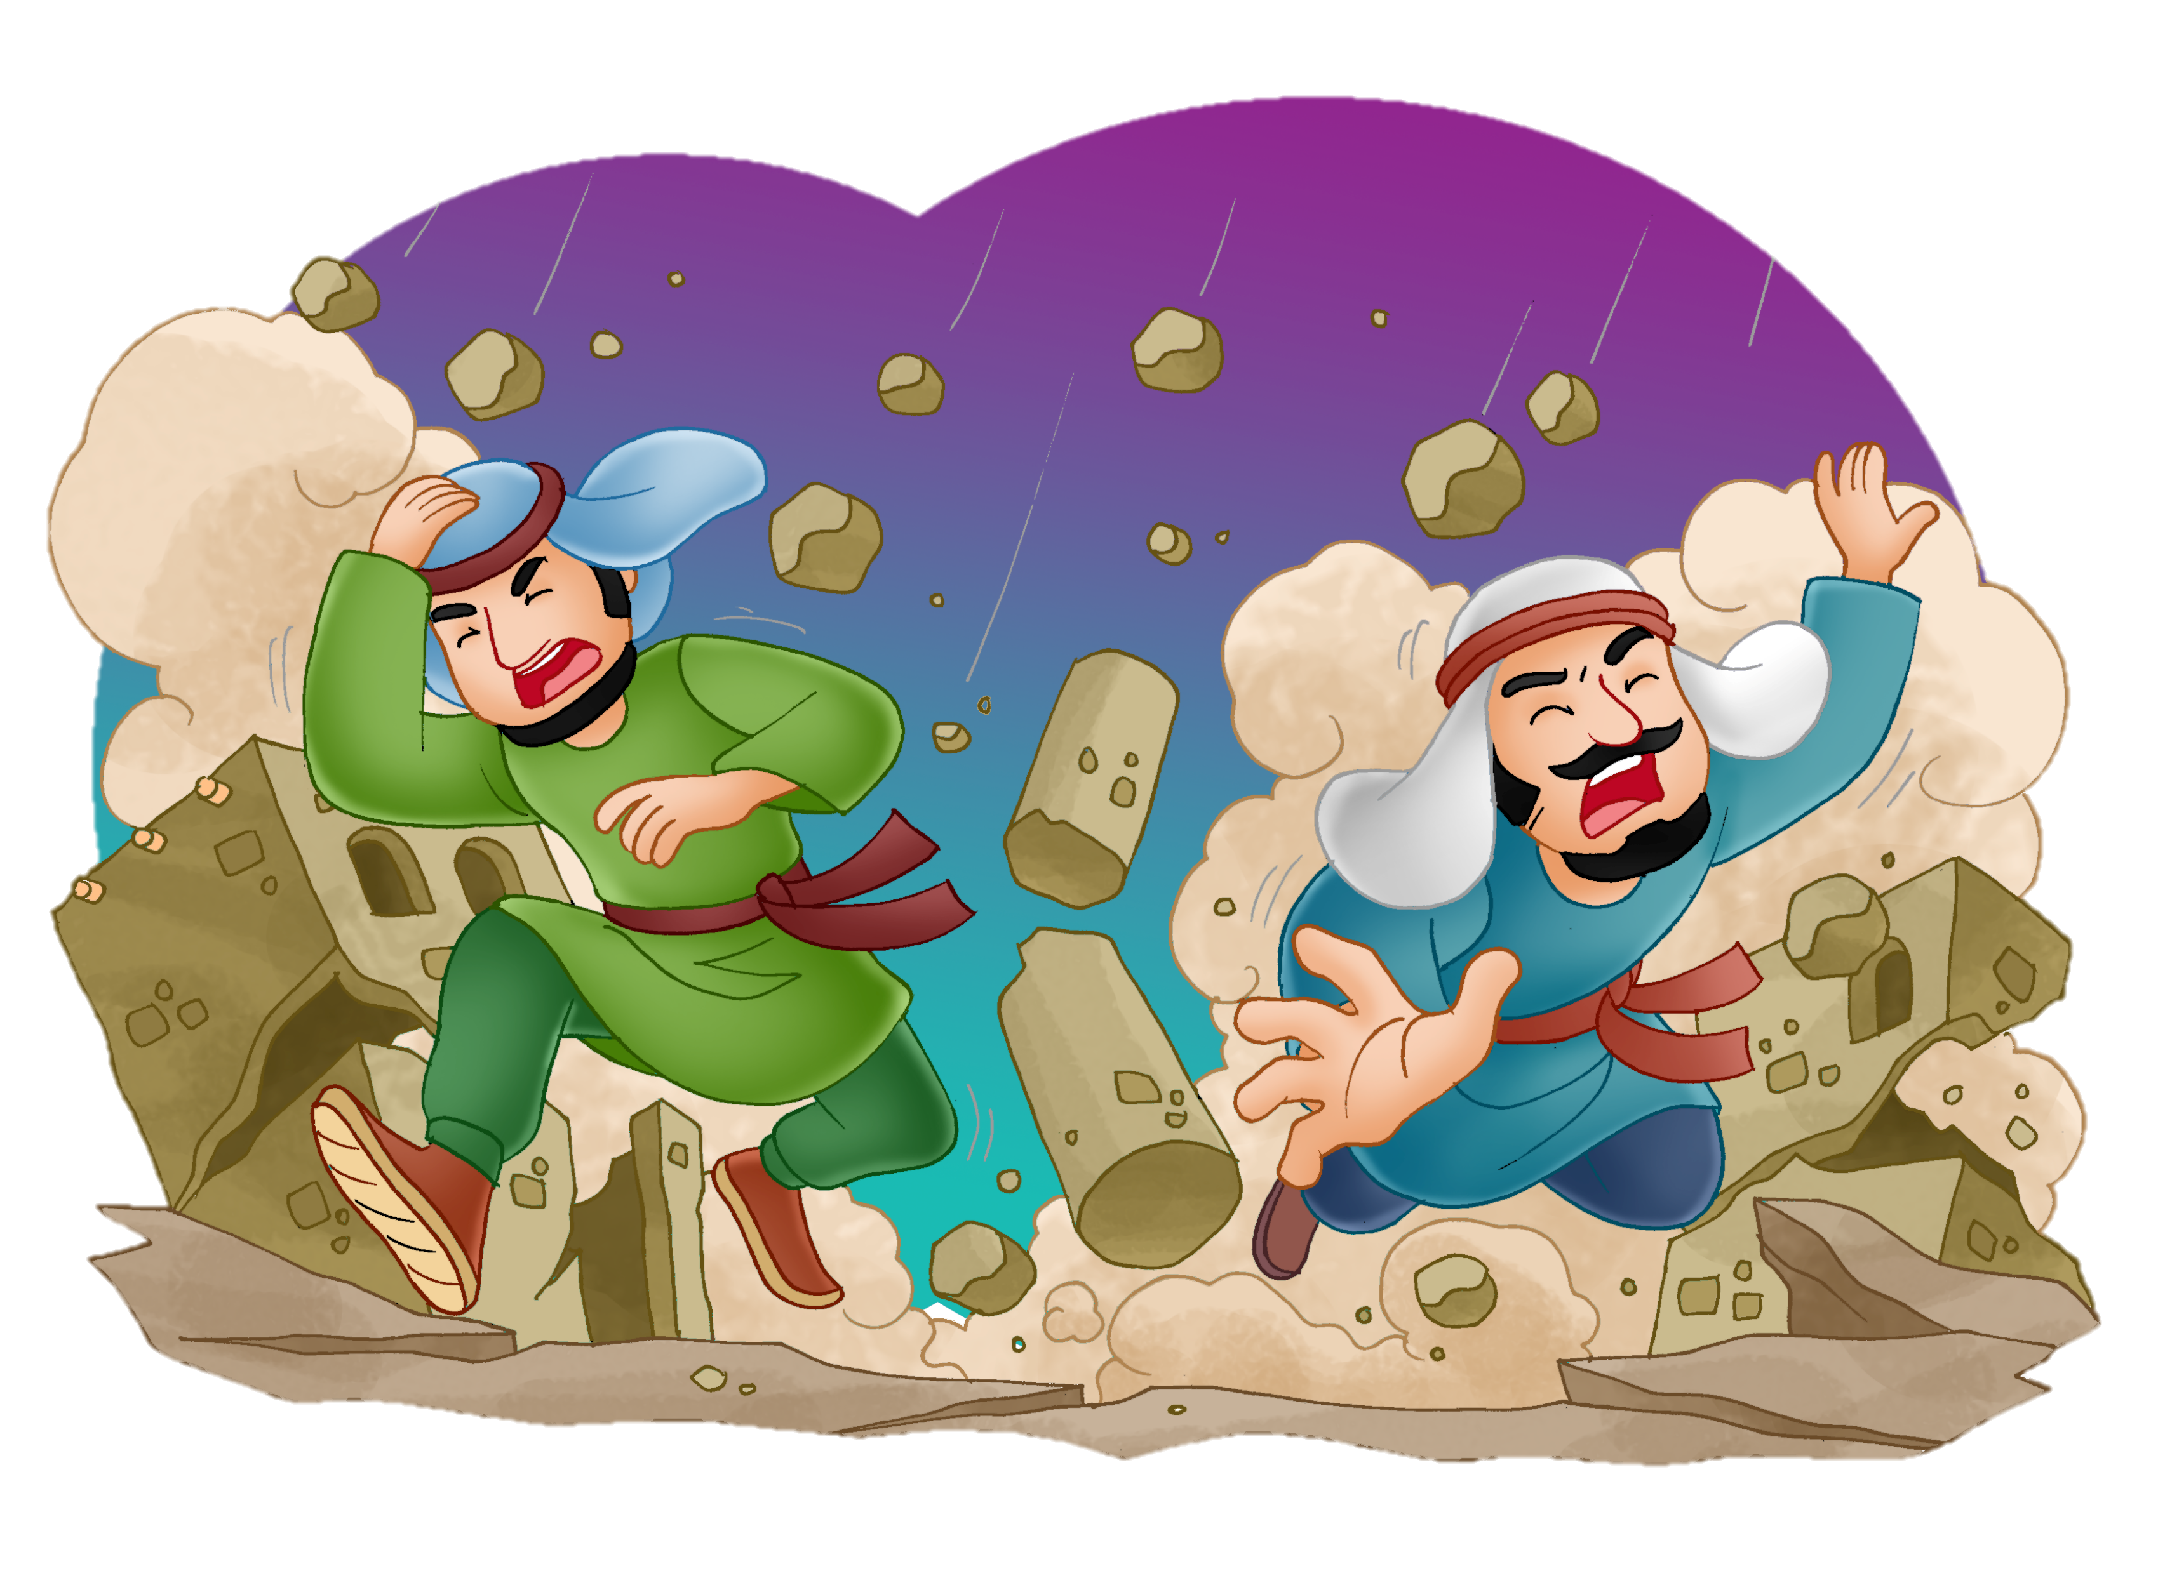
Azab Allah Swt. kepada kaum Nabi Lut A.S.
Allah Swt. memerintahkan Nabi Lut A.S. untuk meninggalkan negeri Sadum.
Nabi Lut A.S. mengajak seluruh keluarganya, namun istrinya termasuk golongan yang ingkar.
Allah Swt. pun membinasakan mereka dengan diazab dengan gempa yang dahsyat disertai angin kencang dan hujan batu.
Kaum Sadum pun musnah tak tersisa.
Sumber gambar: dokumen penerbit

Slide 11

Meneladani Kisah Nabi Lut A.S.
Selalu menaati perintah Allah Swt.
Sabar dalam menghadapi ujian dari Allah Swt.
Tidak membalas ketika dihina.
Tidak melakukan perbuatan buruk atau tercela.

Slide 12
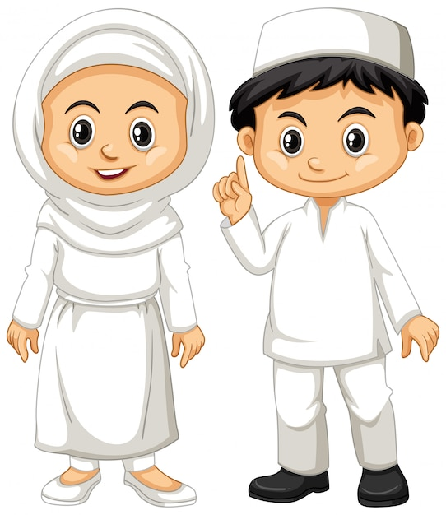
Rangkuman
Nabi Ibrahim A.S. dan Nabi Ismail A.S. adalah nabi yang sangat patuh dan ikhlas beribadah.
Mukjizat Nabi Ibrahim A.S. adalah tidak dapat dibakar api.
Nabi Lut A.S. diutus ke negeri Sadum.
Azab kepada kaum Nabi Lut A.S. adalah gempa bumi yang disertai angin kencang dan hujan batu.
Sumber gambar: freepik.com

